Slide 1
Projeto Integrador
- Vinícius Mendonça
- Franciele Piazentin
- Jonas Godoi
- Gabriel Passi
- Rafael Camargo
- Leticia Lima

Slide 2
Visão geral
Para produtor rural cujo precisa de informações específicas de produção de uma determinada cultura O sistema de busca agrária(asys) é um site que mostraria informações de uma determinada cultura.
Diferentemente da Conab, por exemplo, que divide as informações em vários locais do site nosso produto visa o filtro das informações desejadas para mostrar tudo concentrado em apenas um local.

Slide 3
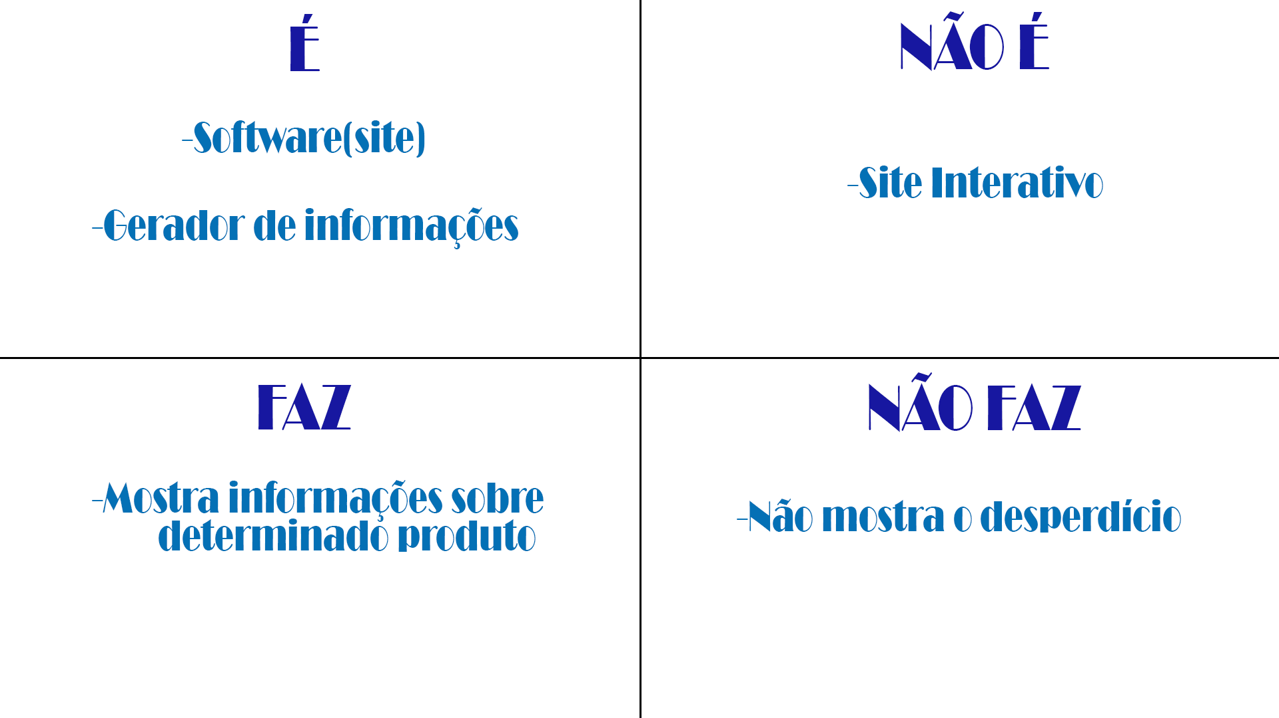

Slide 4
Objetivos
Verificar as fontes de dados e extrair as informações desejadas pelo usuário.
Filtrar apenas as informações desejadas pelo usuário.
Ajudar o usuário a ter um planejamento estratégico.

Slide 5
Personas
Comportamento:
- Se estressa fácil
- é uma pessoa competitiva
Nome: Ademar
Perfil: - 68 anos
-Produtor rural
- Faz plantio de monocultura
- Intelectual
- Sulista
- Não entende nada de tecnologia
Necessidade:
- Saber que tipo de plantio ele vai fazer no mês para ter maior produtividade

Slide 6
Personas
Comportamento:
- Experiente
- autodidata
- Colaboradora
Nome: Julia
Perfil: - 35 anos
- Estudante de agronomia
- Professora de geografia do ensino médio
- Tem conhecimento sobre tecnologia
- paulista
Necessidade:
- Fazer pesquisas
- Obter dados para palestras

Slide 7
Personas
Comportamento:
- Estudioso
- hiperativo
Nome: Jonas
Perfil: -30 anos
- Aluno de Big Data no agronegócio
- Nordestino
- tem conhecimento sobre tecnologia
Necessidade:
- pesquisa de dados precisos
- buscar informações direcionadas à determinada cultura.

Slide 8
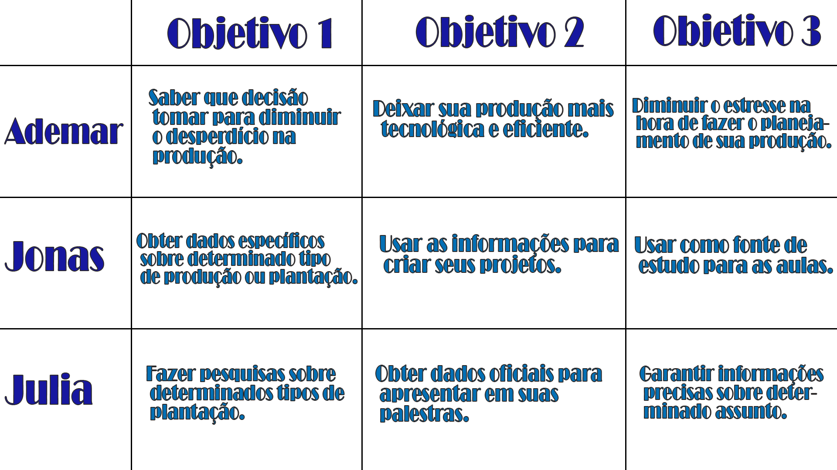

Slide 9
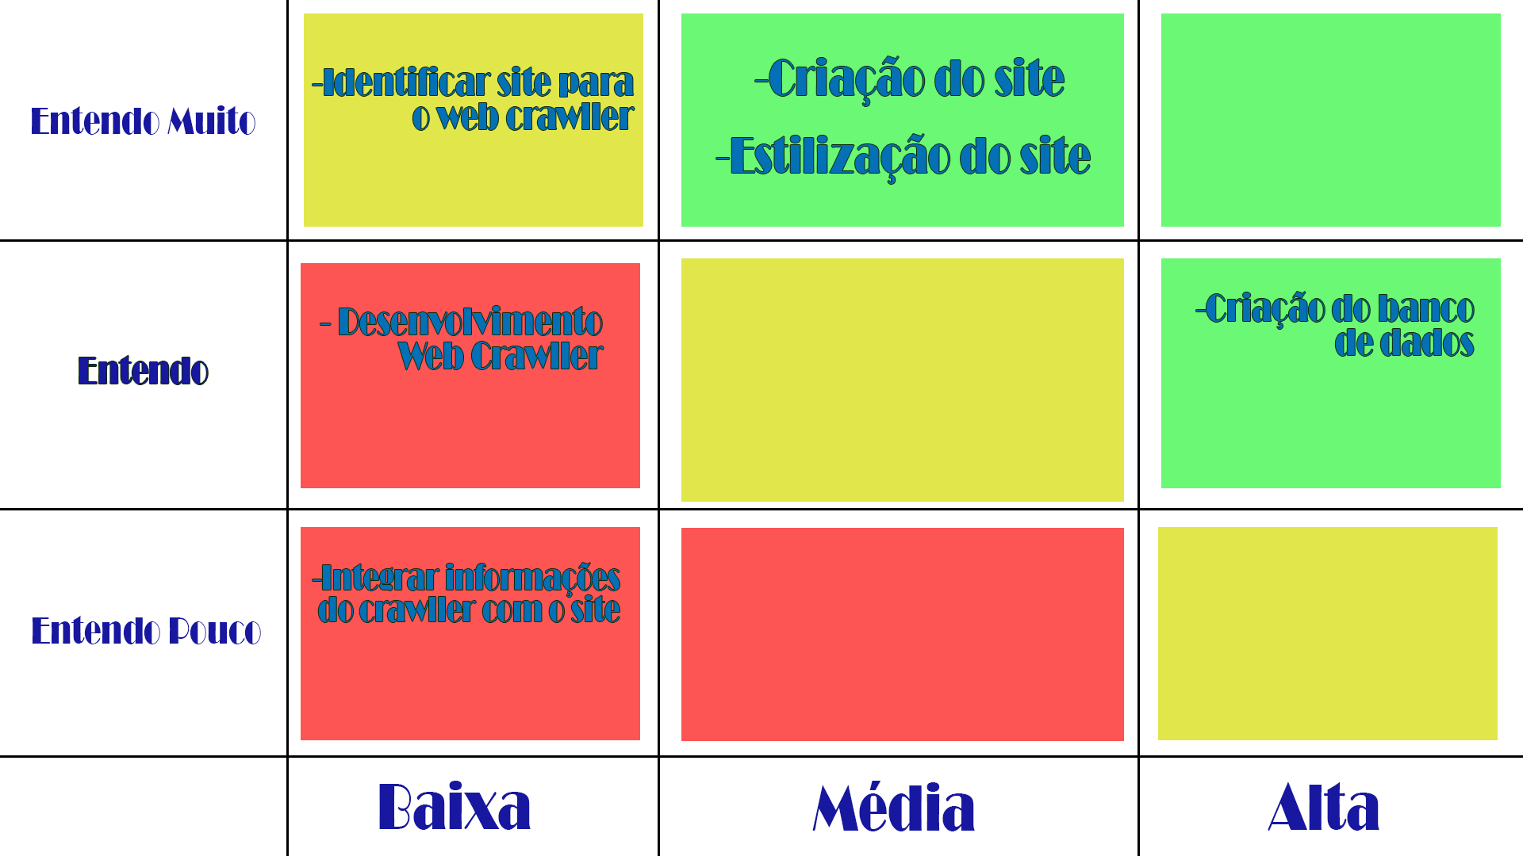

Slide 10
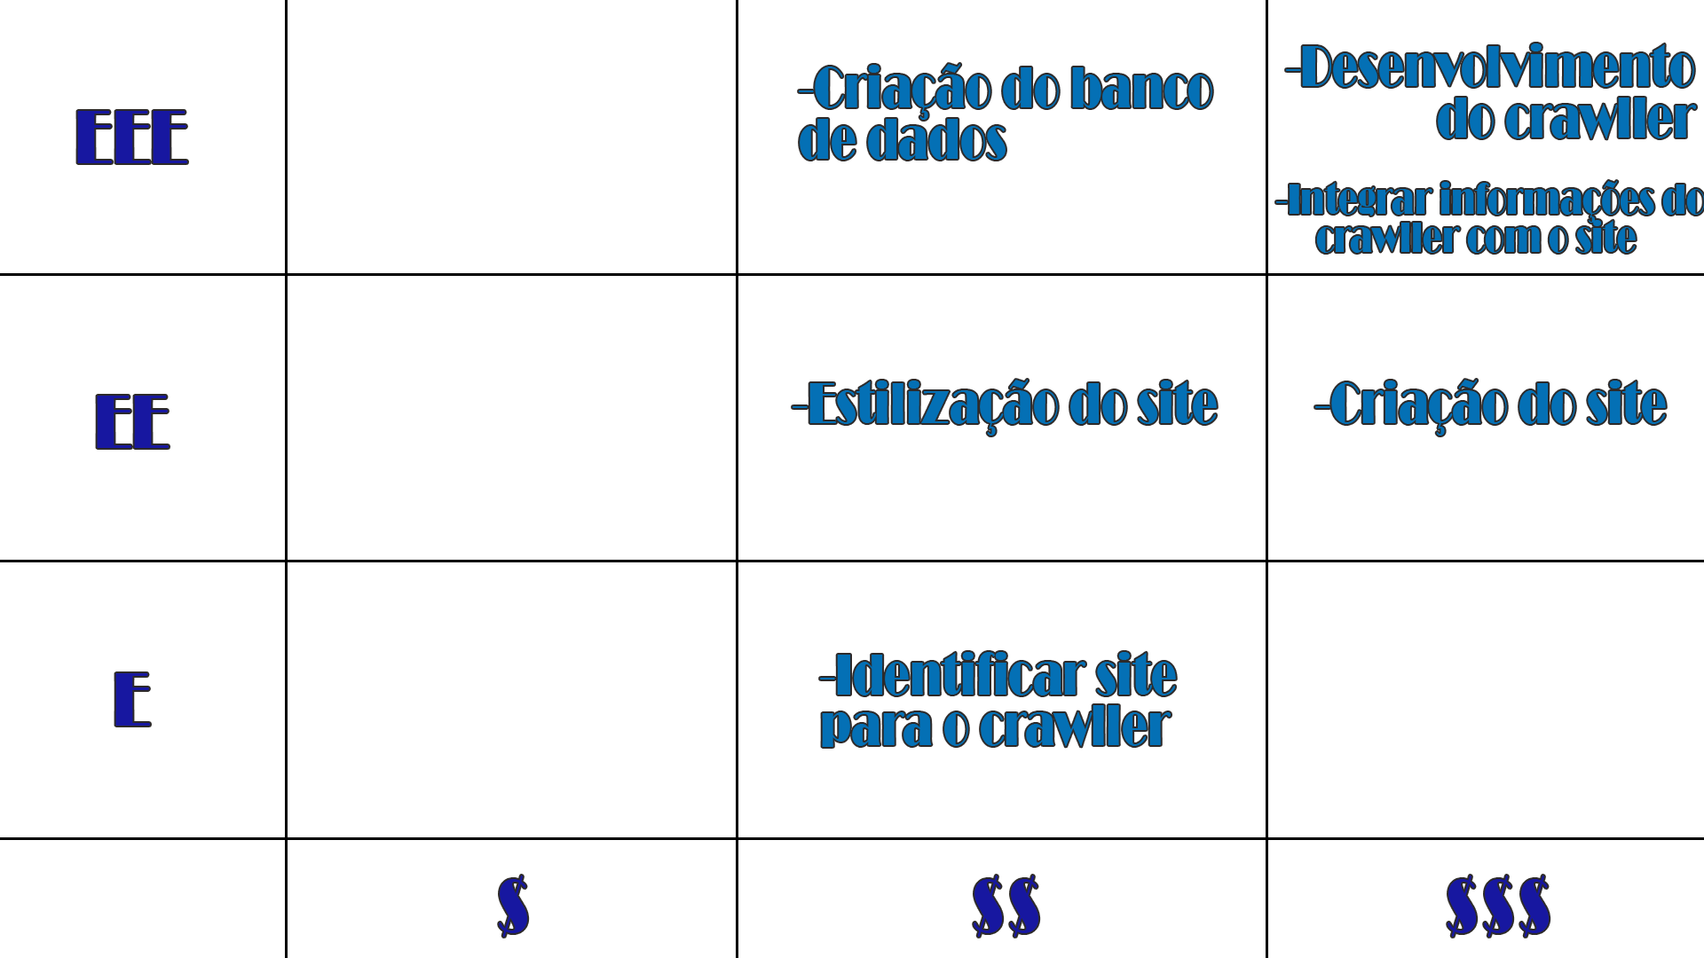

Slide 11
Jornada das personas Ademar:
14:00 – Volta para fazenda
18:00 – Volta pra casa
18:30 – Estuda coisas relacionadas ao plantio
19:30 – Faz a janta
20:00 – Estuda mais um pouco
21:30 - Dorme
5:30 – Acorda e toma café
6:00 – Olha as notícias do dia
6:30 – Acessa o ?
7:00 – Toma banho para ir para fazenda trabalhar
8:00 – Sai de casa para ir pra fazenda
8:40 – Chega na fazenda
9:00 – Atividades na fazenda
12:00 – Sai para o horário de almoço

Slide 12
Jornada das personas Julia:
6:30- Acorda
6:40-Toma banho e se arruma
7:00-Toma café
7:15-Pega o ônibus para ir na faculdade
7:40-Chega na faculdade
12:50-Sai da faculdade
13:00-Almoça
14:00-Pega o ônibus para ir a escola
14:20-Chega na escola para dar aula de geografia.
17:20-Vai pegar o ônibus para voltar para casa
18:00-Chega em casa
18:10-Vai tomar banho
19:00-Estudar agronomia
20:30-Jantar
20:50-Preparar a aula de
geografia do dia seguinte
22:00-Dormir.

Slide 13
Jornada das personas jonas:
6:30- Acorda
6:40-Toma banho e se arruma
7:00-Toma café
7:15-Pega o ônibus para ir na faculdade
7:40-Chega na faculdade
12:50-Sai da faculdade
13:00-Almoça
14:00-Pega o ônibus para ir a escola
14:20-Chega na escola para dar aula de geografia.
17:20-Vai pegar o ônibus para voltar para casa
18:00-Chega em casa
18:10-Vai tomar banho
19:00-Estudar agronomia
20:30-Jantar
20:50-Preparar a aula de
geografia do dia seguinte
22:00-Dormir.

Slide 14
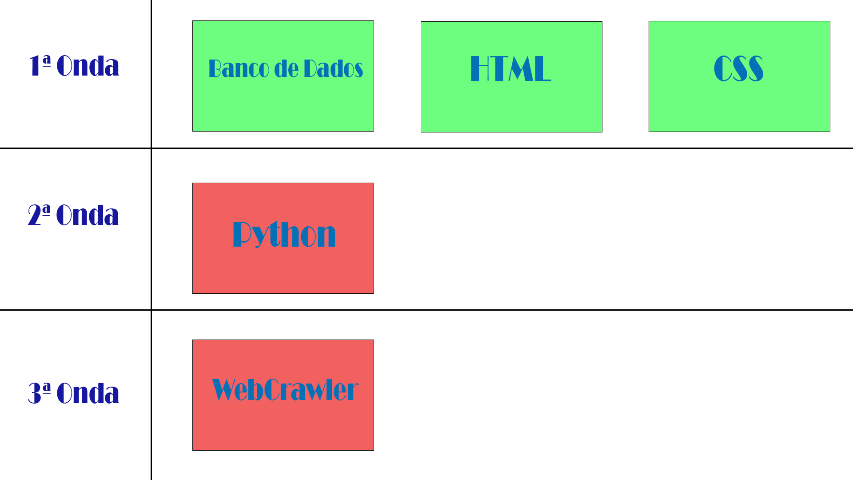
Ondas

